Slide 1
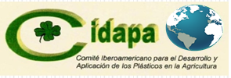

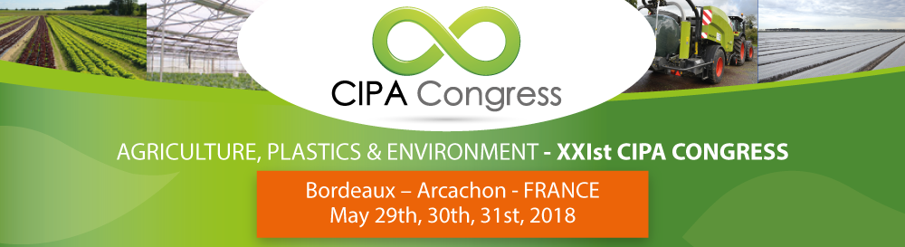
Situación de la Plasticultura en Iberoamérica
Preparado por la Unidad de Medios Audiovisuales del CIDAPA, año 2018

Slide 2
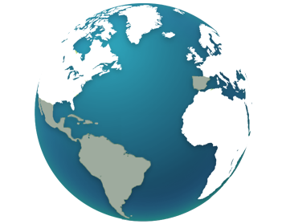
¿Qué es el CIDAPA?
CIDAPA es el Comité Iberoamericano para el Desarrollo y Aplicación de los Plásticos en la Agricultura, una Organización No Gubernamental, que se fundó en Santa Cruz de La Sierra, en Bolivia, en el año 1997, con el objetivo de desarrollar y difundir las aplicaciones de los materiales plásticos en la agricultura en Iberoamérica.

Slide 3
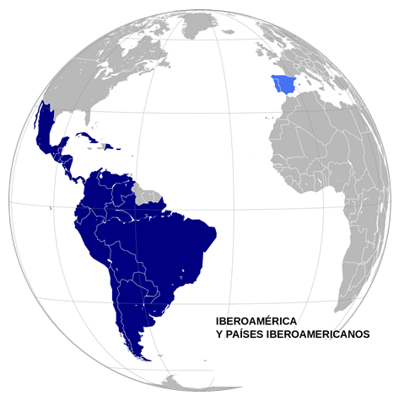
¿Qué es Iberoamérica?
Es un conjunto de regiones de América, que junto con los países de la península Ibérica, Portugal y España, conforman una unidad fundamentada en el habla de las lenguas española y portuguesa, en 22 países, que comparten también antecedentes históricos y culturales.

Slide 4
Iberoamérica en datos:
Superficie20,519 millones de km²
Climas: templado, subtropical y tropical
Biomas:
sabana seca, sabana húmeda, pradera, estepa, pantano, marisma, taiga, desierto cálido, desierto frío, bosque templado, bosque seco tropical, bosque húmedo, bosque subtropical seco, bosque subtropical húmedo, selva de montaña
Población: más de 600 millones de personas
Altitud: desde 0 hasta 6.961 msnm

Slide 5
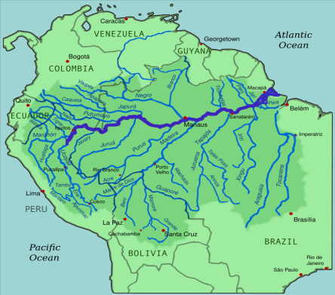
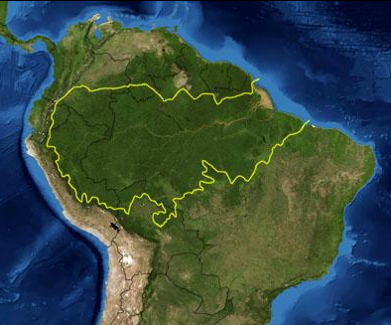
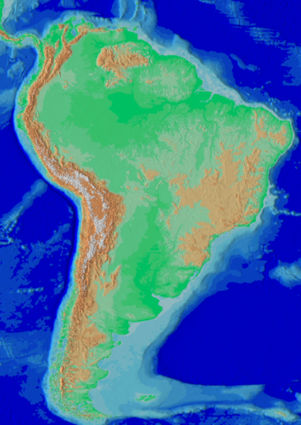
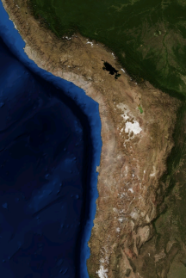
Hitos en la geografía de Iberoamérica
Río AMAZONAS
El más largo y caudaloso del planeta
AMAZONAS la selva tropical más grande del mundo con 7 MM km²
CORDILLERA de los ANDES la cadena montañosa más larga de la Tierra: 7.240 km y 3,341 MM km²
ATACAMA el desierto más seco del orbe

Slide 6
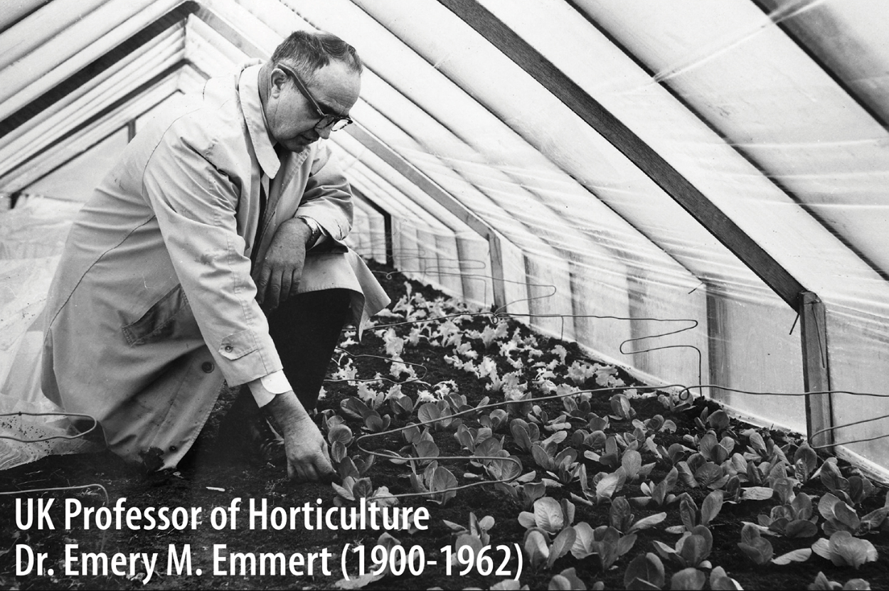
Aporte de América a la Plasticultura mundial
Al terminar la II Guerra Mundial, en el año 1946, el Dr. Emery Emmert, de la Universidad de Kentucky (USA), utilizó película de celofán y en 1953, polietileno de baja densidad, para cubrir su “invernadero de campo”, dando origen a los “invernaderos de bajo costo” y luego al acolchado con film plástico.
Emery M. Emmert, Padre de la Plasticultura Moderna

Slide 7
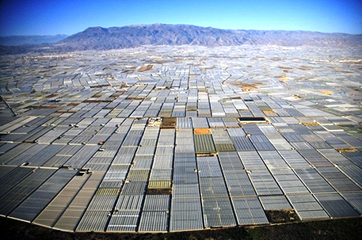
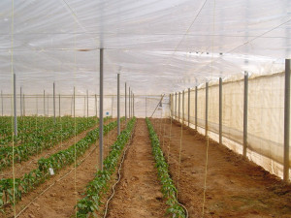
El parral almeriense, icono de la Plasticultura mundial
El milagro de Almería se inició en 1963, con un modelo de invernadero ajustado a las condiciones agro climatológicas de la región, el “parral almeriense”, un icono mundial. Actualmente la Provincia de Almería tiene más de 30 mil ha, casi continuas, de invernaderos, el “Mar del plástico”, la mayor concentración de estas estructuras en el planeta.

Slide 8
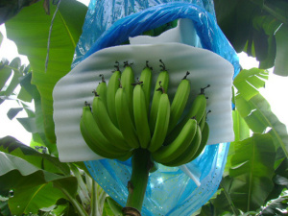
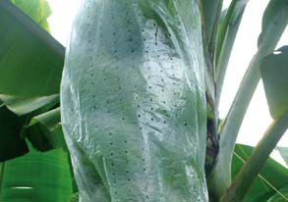
Tecnología de protección para cultivo de bananos
El uso de la funda protectora para bananos de polietileno, se desarrolló y documentó en Centroamérica, en 1956, por el técnico Carlos González Fajardo, en Guatemala, para lograr un control físico ante el ataque de plagas. En este momento es fundamental el uso de la funda plástica para la exportación de bananos, donde Ecuador es el 1er. exportador mundial.

Slide 9
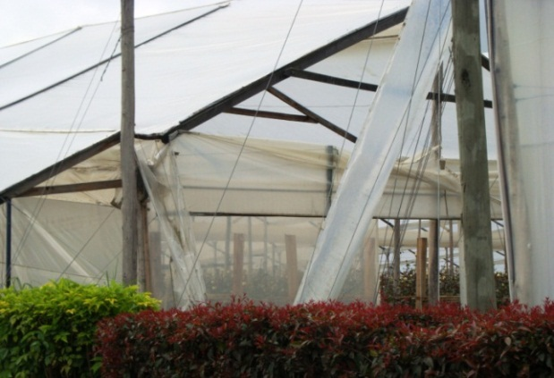
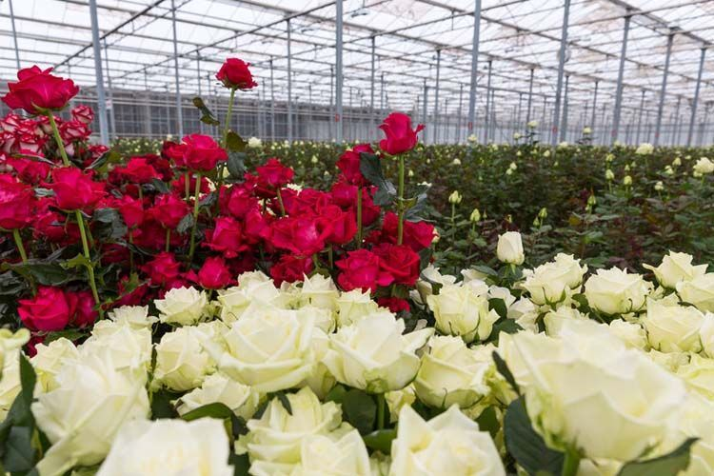
Flores en la cordillera andina, tierras medias-altas del trópico
En la Cordillera de Los Andes, en las tierras medias-altas del trópico, en el centro de Colombia, a 2.600 msnm se cultivan flores para exportación. Colombia es el 2do. exportador de flores del mundo, con 7.000 ha; mientras Ecuador es el 3er. exportador mundial de flores, con invernaderos ubicados entre los 2.000 y los 2.800 msnm, en la zona del trópico ecuatorial, siendo el 1er. productor de rosas para exportación con 3.000 ha dedicadas.

Slide 10
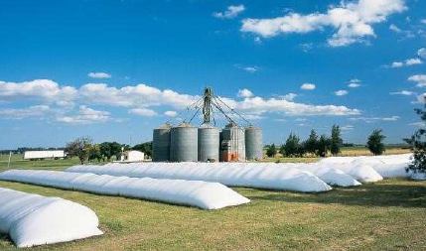
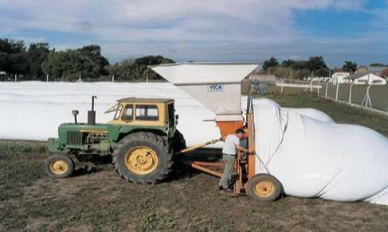
Argentina y la reinvención de la silo bolsa
La silo bolsa plástica no nació en Argentina, pero si fue reinventada y mejorada por los técnicos argentinos. Actualmente es el mayor exportador de estos productos, a más de 50 países. Las silo bolsas se fabrican con película coextruida de PE, para contener hasta 200 t de trigo, maíz o soja y hasta 120 t de forrajes para ganado.

Slide 11
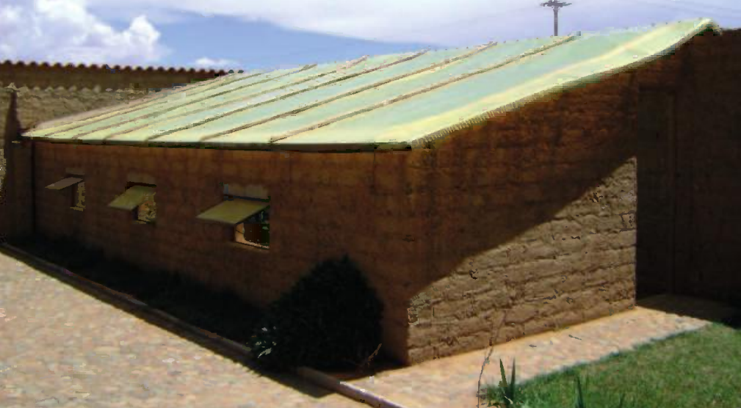
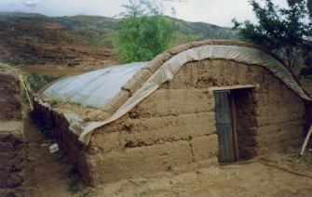
Los invernaderos más altos del mundo en los Andes Centrales
La Puna es una ecorregión altiplánica, un desierto frío, en el centro de la Cordillera de los Andes, entre los 3.500 y 4.500 msnm. Un clima adverso con granizadas, nevadas, heladas y alta radiación solar, no permite cultivos hortícolas. Gracias a los invernaderos, las “carpas solares” o “fito-toldos”, se cultivan hortalizas y se crían pequeños roedores (cuyes), como alimento para los habitantes de esa región.

Slide 12
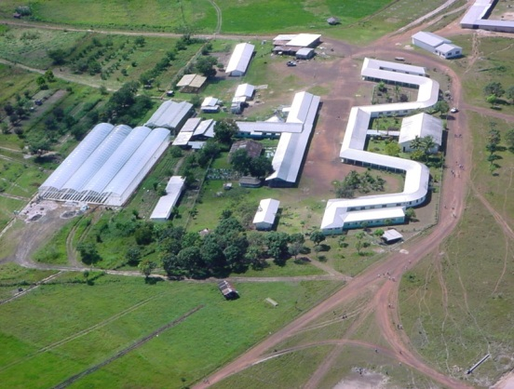
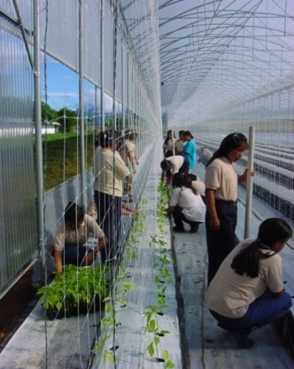
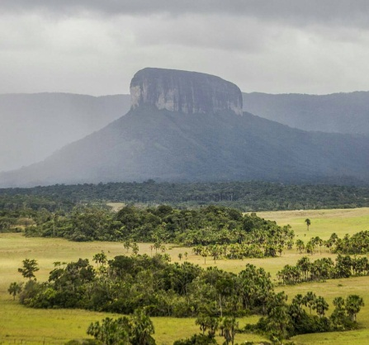
Invernaderos en el trópico, Parque Nacional Canaima, Venezuela
En una sabana tropical se encuentra la Comunidad Wonkén de la etnia pemón, en el Parque Nacional Canaima. Allí no se pueden hacer cultivos extensivos. Para alimentar a la comunidad, se construyeron 2.700 m² de invernaderos tropicalizados, con acolchado y riego por goteo. Allí cultivan: hortalizas, maíz y papa, además crían aves y ganado bovino, con piscicultura, cuidando el ambiente.

Slide 13
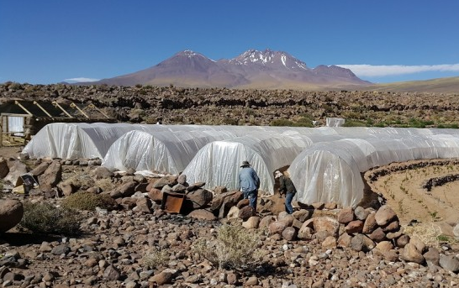
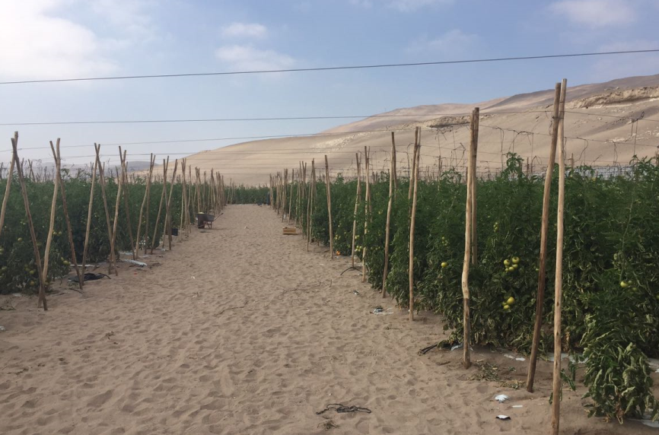
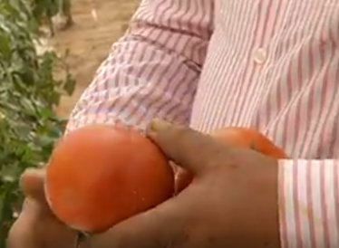
Atacama: plasticultura en el desierto mas seco del mundo
Este desierto con dos registros extremos, como la sequía más larga, con 16 años y las menores precipitaciones, con 0,5 mm/año. Por sus riquezas minerales (cobre) hay poblaciones que requieren de alimentos y con la plasticultura y el apoyo de proyectos multinacionales (España, México) para la desalinización del agua de mar y aprovechamiento de la energía solar hay excelentes posibilidades para el futuro alimentario en esta región extrema del planeta.

Slide 14
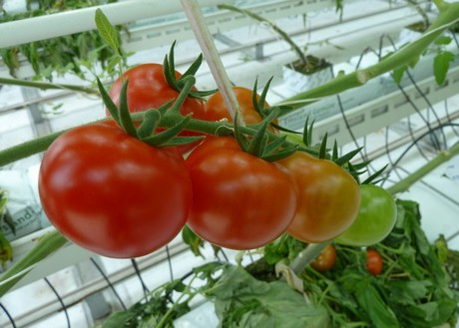
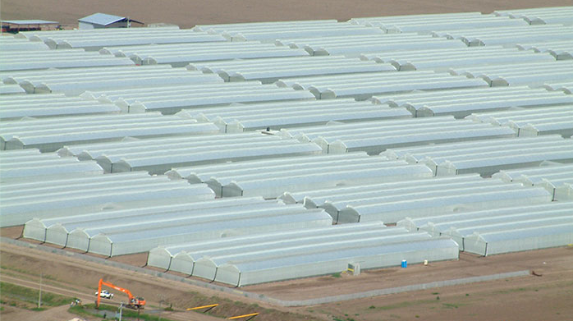
México, 1er. exportador mundial de tomate, gracias al cultivo protegido
México es el primer exportador mundial de tomates (año 2017), gracias al cultivo protegido, con más de 20.000 ha de instalaciones, donde se cultivó más del 60% del tomate que penetró al mercado de Estados Unidos, un millón de toneladas, con ventas sobre los 2.250 millones de USD.
Tomado de: Del Campo y Novedades Agrícolas

Slide 15
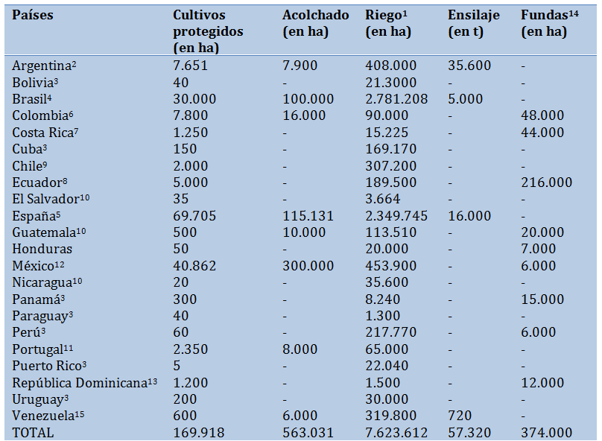
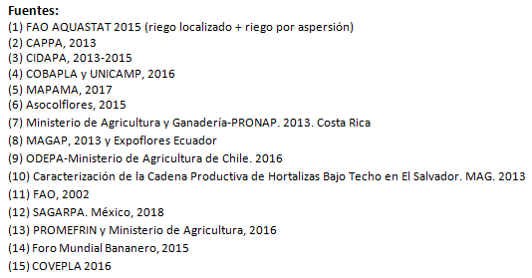
Aplicaciones en Plasticultura de mayor desarrollo en Iberoamérica

Slide 16
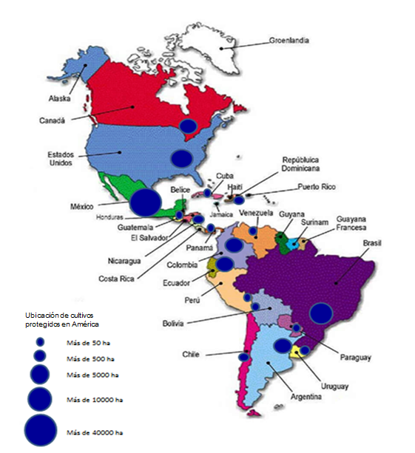
Áreas con mayor desarrollo en cultivos protegidos en América

Slide 17
Superficie de cultivos protegidos en Iberoamérica (por países, en ha)

Slide 18
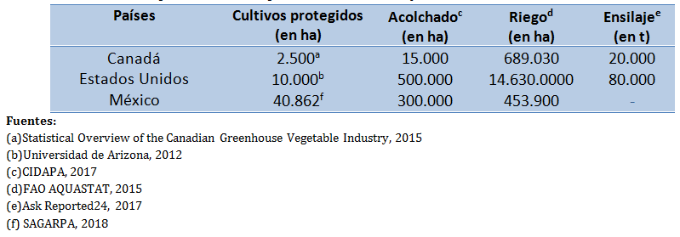
Aplicaciones en plasticultura de mayor desarrollo en Norteamérica
Superficie de cultivos protegidos en Norteamérica, en hectáreas (incluye invernaderos, túneles y minitúneles) [CIDAPA, 2017]

Slide 19
Países de América con más de 1.000 ha de cultivos protegidos

Slide 20
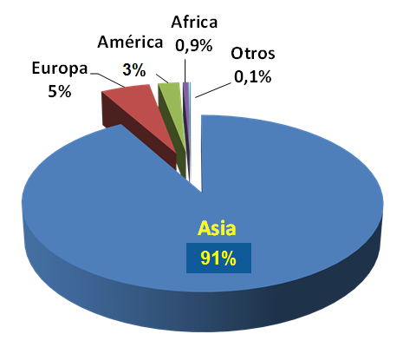
Superficie de cultivos protegidos a escala mundial
Superficie de cultivos protegidos, a escala mundial, en ha
  3.700.000 Asia
  215.000 Europa
  110.263 América
  30.000 África
  5.000 Otros
  4.060.263 TOTAL

Slide 21
Conclusiones
El crecimiento de la plasticultura en Iberoamérica ha sido sobresaliente en la última década, alcanzando un 5% en aplicaciones como: riego por goteo, acolchado y cultivos protegidos, llegando hasta un 10% en países como México, Brasil y República Dominicana.
La superficie de cultivos protegidos de Iberoamérica se encuentra en 170 mil ha, con enormes posibilidades de crecimiento a corto y mediano plazo en los países de la cuenca del Pacífico y en el Caribe, empujados por la alta demanda de productos agrícolas de Norteamérica y los países del grupo Asia-Pacífico.

Slide 22
Conclusiones
3. El desarrollo de tecnologías adaptadas a las condiciones climatológicas de las diferentes zonas es una constante, como en las regiones medias-altas y altas (desierto frío) de la Cordillera Andina, en el desierto caliente, como Atacama y zonas tropicales como en Brasil, Colombia y Venezuela.
4. Iberoamérica se prepara firmemente para el reto agroalimentario del año 2050, con la plasticultura y las nuevas tecnologías agrícolas como recursos fundamentales, considerando que la porción americana de Iberoamérica o ALC (América Latina y el Caribe) es parte importante de la Despensa Global de la FAO para la mitad del s. XXI.

